Slide 1



Das Konzept zu Lernen durch Spielen
Der Wert von Regelspielen
in der Entwicklung der Kinder
© 2005, Dorothea Ruh, Julia Mücke, Birte Letmathe-Henkel

Slide 2

Das Konzept I
Die Einhaltung des „Ablaufs einer Spielstunde“ schafft einen festen Rahmen, um Kinder überhaupt ins Spielen zu bringen. Die tragende Säule des Konzeptes „Lernen durch Spielen“ sind die Regeln „Ablauf der Spielstunde“.
Mit der Kooperationsvereinbarung haben sich die Bildungseinrichtungen verpflichtet diese Regeln den Kindern zu vermitteln und beim Einsatz der Spiele aus dem „Regel-Spiel-Paket“ zu beachten.
Spiele knüpfen an die natürliche Neugier des Kindes an, wecken somit Freude am Wissen und am Mehr-Wissen-Wollen.
Spielen motiviert, begeistert und integriert. Spielen macht Spaß!
Durch spielende Tätigkeiten Regeln lernen.
Das eigenständige Lernen wird individuell und unter Einbeziehung aller Sinne gefördert.

Slide 3
Das Konzept II
...ist nicht alleine:
Gemeinsames Spielen fördert die Gewissheit, nicht einsam zu sein. Besonders prägend ist das Spielen mit Erwachsenen. Das Kind erfährt: „Hier hat jemand Zeit für mich!“
...hört zu:
Regelspiele fördern durch das Begreifen, Erinnern und Befolgen der Regeln die Konzentrations-fähigkeit und das Gedächtnis des Kindes.
Durch das Gewinnen oder auch das Verlieren lernt das Kind, seine Emotionen zu begreifen und sie zu kontrollieren. Ebenfalls spürt es, dass es durch die nächste Spielrunde eine neue Chance bekommt.
...fühlt:
...taucht ab:
....lernt Geduld:
... hat Mut:
...spricht:
Der Ausgang des Spiels ist am Anfang nicht vorhersehbar. Das Ausprobieren der Kinder im zeitlich begrenzten Rahmen wird gefördert.
Das Kommunizieren vor, während und nach dem Spiel fördert die sprachlichen und „diplomatischen“ Fähigkeiten.
In andere Rollen zu schlüpfen und fremde Welten zu entdecken wecken das Interesse des Kindes
Damit die Spielfreude aufrecht gehalten wird, müssen alle Kinder Ausdauer und Konzentration zeigen
*Vgl. Anja Wrede: Spielen – Lernen – Wachsen. HABA Habermaaß, Bad Rodach

Slide 4



Das Konzept III
Fordern und Fördern verschiedener Entwicklungsbereiche
Im Bereich der sozialen
und personalen Entwicklung
Durchhaltevermögen/Geduld
Im Bereich der
kognitiven Entwicklung
Aufmerksamkeit/Konzentration
Strategisches Denken
Im Bereich der
motorischen Entwicklung
Auge-Hand-Koordination
Selbstvertrauen
Umgang mit eigenen Emotionen
Umgang mit Emotionen anderer
Kritikfähigkeit
Regelakzeptanz
Fantasie
Kommunikationsfähigkeit
Umgang mit Stress
Planungsfähigkeit
Logisches Denken
Kreativität
Wortschatz
Grammatik
Reaktionsschnelligkeit
Körper-Koordination
Feinmotorik
Grobmotorik
Mathematisches Verständnis

Slide 5
Spielstunde im jahrgangsübergreifenden Unterricht
Ältere Schüler*Innen übertragen ihr „Spielewissen“ an jüngere und sind Vorbilder für sie, z.B. beim Verantwortungsbewusstsein oder bei den sozialen Kompetenzen.
Kinder lernen also gerne und viel von anderen Kindern (Dominoeffekt).
Während der gesamten Unterrichtsdauer wird das ausgewählte Spiel konsequent durchgehalten. Kinder haben so die Möglichkeit, kognitiv ins Spiel zu kommen, und lernen somit, sich auf eine Sache und auf die Mitspieler*Innen einzulassen.
Besonderheit seit dem Schuljahr 2011/12 an der Rußheideschule:
Jahrgänge 1 bis 4 haben Lernspielstunden in ihrem Stundenplan fest verankert.
In Doppelstunden werden die Klassen geteilt: z.B. spielen jeweils eine Hälfte aus der ersten Jahrgangsstufe und eine aus der zweiten gemeinsam im Felixraum; die restlichen haben eine Förderstunde bei der Klassenlehrer*In.
In der nächsten Stunde wird gewechselt

Slide 6

Der Ablauf einer Spielestunde Spielend lernen regeln einzuhalten
Die Gruppe wird eingeteilt.
Am Tisch begrüßen wir uns gegenseitig mit Namen.
Wir überlegen gemeinsam, welches Spiel wir spielen möchten.
Die Mehrheit entscheidet.
Wir bestimmen einen Spielleiter.
Wir spielen ein Spiel während der Spielzeit.
Am Ende treffen wir uns alle im Kreis und sprechen über die Spielzeit.
Dieser ist verantwortlich für:
Erklärung des Spiels
Einhaltung der Regeln
Aufräumen des Spiels

Slide 7
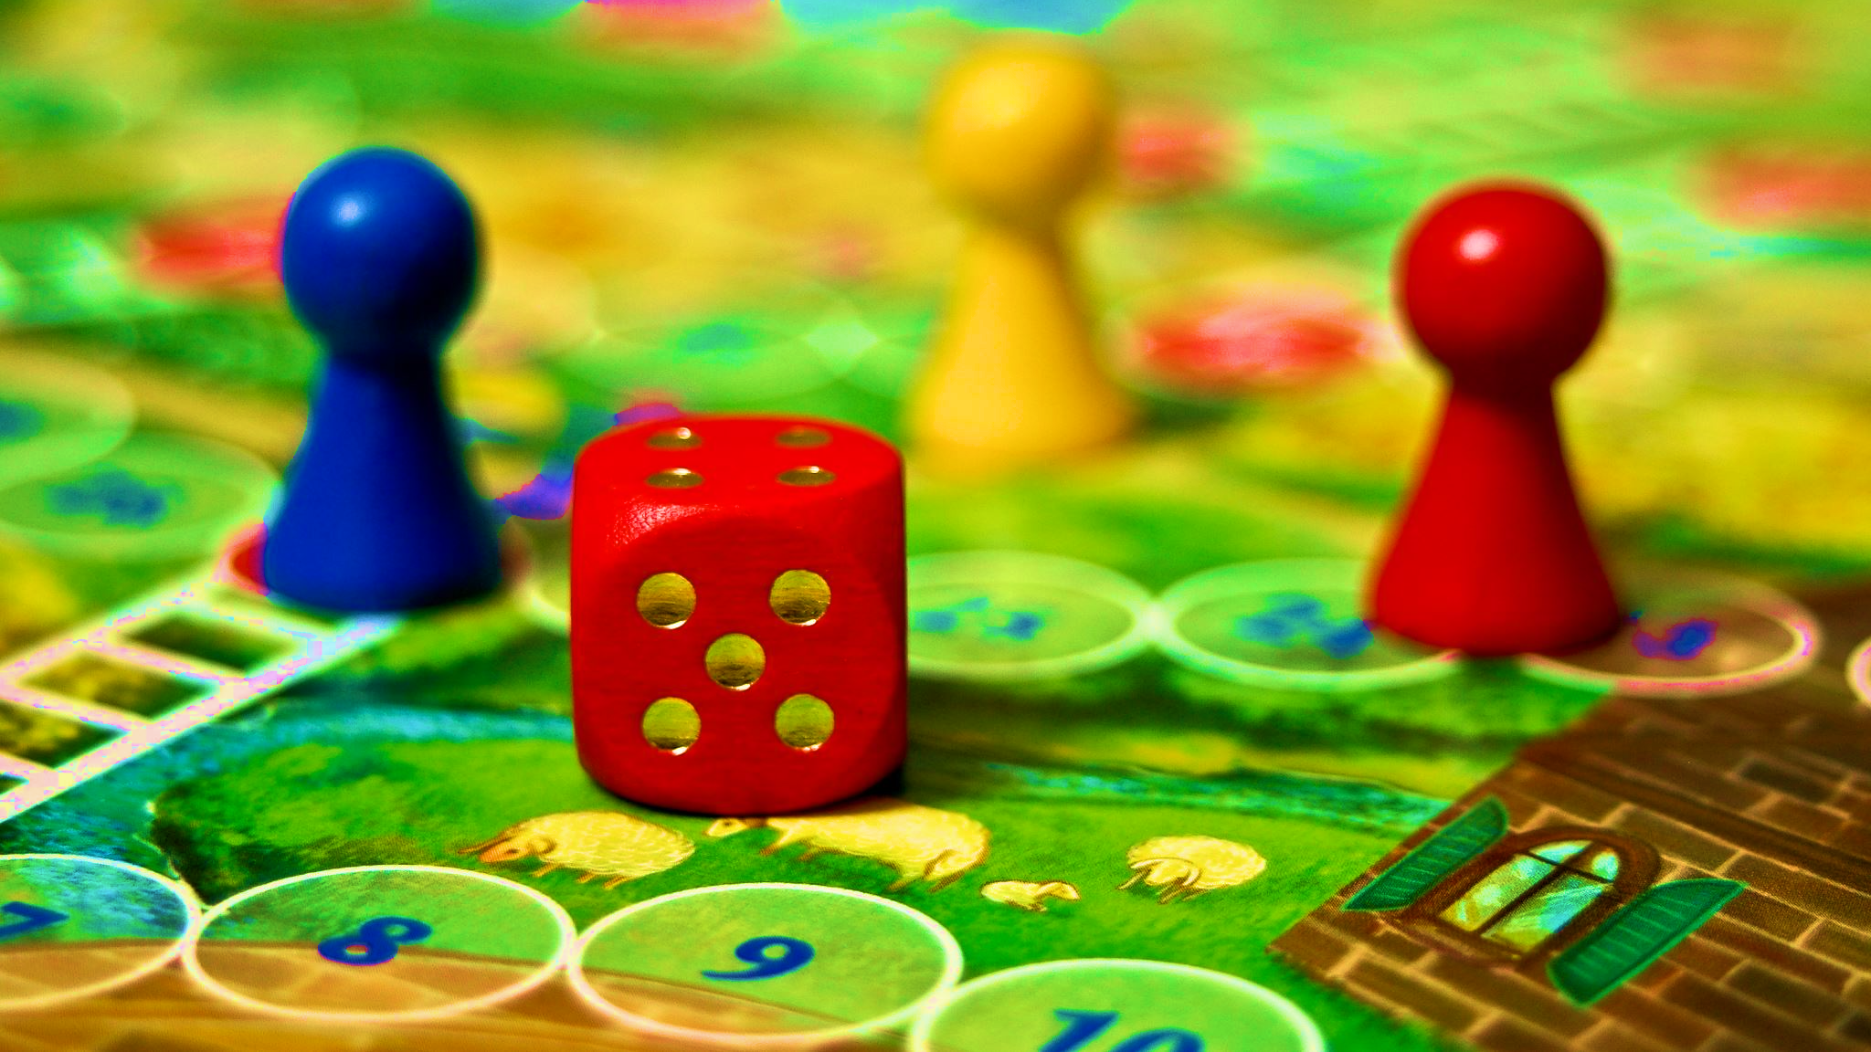
„Sage es mir, und ich werde es vergessen.
Zeige es mir, und ich erinnere mich.
Lass es mich tun, und ich behalte es.“
Konfuzius
„Die Regeln des Spiels sind die Regeln des Lebens“
Dorothea Ruh
„Kinder spielen nicht um zu lernen, aber sie lernen beim Spielen.“
Anja Wrede
„Das Gehirn wird so, wie man es benutzt.
Ziemlich ist der neu ist der Zusatz: mit Begeisterung“
Prof. Dr. Gerald Hüther
„Nur mit Begeisterung lernt, lernt für´s Leben. Das spielerische Lernen weckt diese Begeisterung nachhaltig.“
Dorothea Ruh

Slide 8

Danke für ihr Interesse!
Schenken Sie ihren Kindern die spielerische Begeisterung
Wir freuen uns auf den nächsten Austausch.
„Lernen durch Spielen“ mit den Angeboten: „Ablauf einer Spielstunde“, „Das gleiche Regel-Spiel-Paket“ „Das Spielpaket BaFö“ …, sind Copyright geschützt von: Dorothea Ruh, Dr. Benedikt Rathmer, Birthe Lethmate-Henkel, Julia Mücke, seit 2005 ff.

Slide 9


Anfragen, beratung und Infromationen
E-Mail: lernen.durch.spielen@t-online.de
Homepage: www.lernendurchspielen.de

